Slide 1

SETUP PARA DESIGNER GRÁFICO
Thayroni Lima, Hygor e Arthur

Slide 2
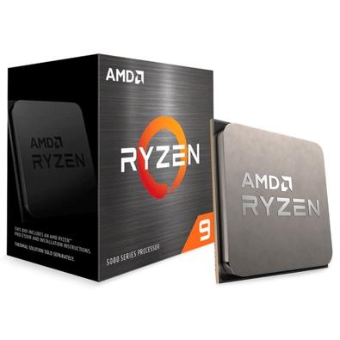
PROCESSADOR AMD Ryzen 9 5900X 3,7 GHz
Para quem trabalha com 3D, a melhor escolha é um processador de alta qualidade que irá garantir uma renderização mais eficiente, sem maiores problemas
12 núcleos 24 threads;
70 MB de Cache;
TDP 105 W;
Litografia de 7 nm;

Slide 3
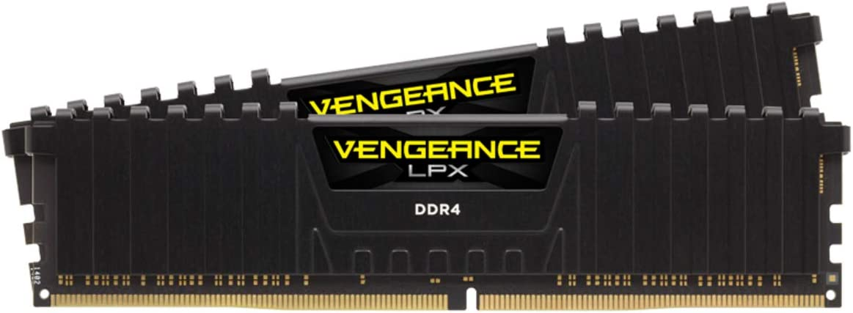
MEMÓRIA RAM 2x Pentes Corsair Vengeance LPX
Para a RAM, 16 a 32 GB geralmente são suficientes, depende bastante de sua necessidade e como você utiliza. Por exemplo, para um designer que trabalha com Photoshop, After Effects e Premiere Pro em conjunto, 32GB de RAM é uma boa escolha.
3200 MHz;
Dual Channel;

Slide 4
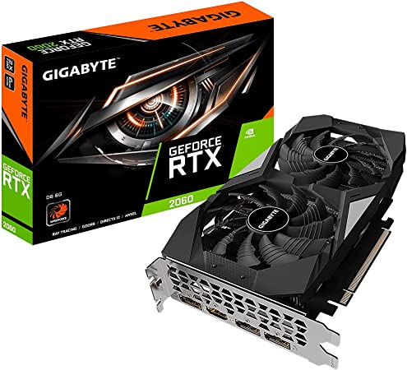
MEMÓRIA RAM 2x Pentes Corsair Vengeance LPX
Qualidade nas imagens é algo que todo designer precisa e a placa de vídeo certa fornecerá um ótimo desempenho gráfico, gerando ótimas imagens para os trabalhos.
PCI-E 3.0;
1365 MHz;
6 GB GDDR6;
6451 TFLOPS

Slide 5
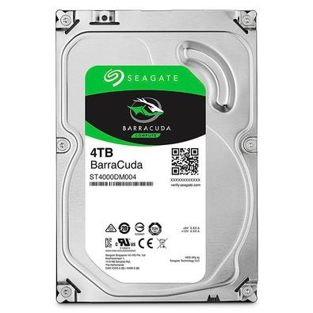
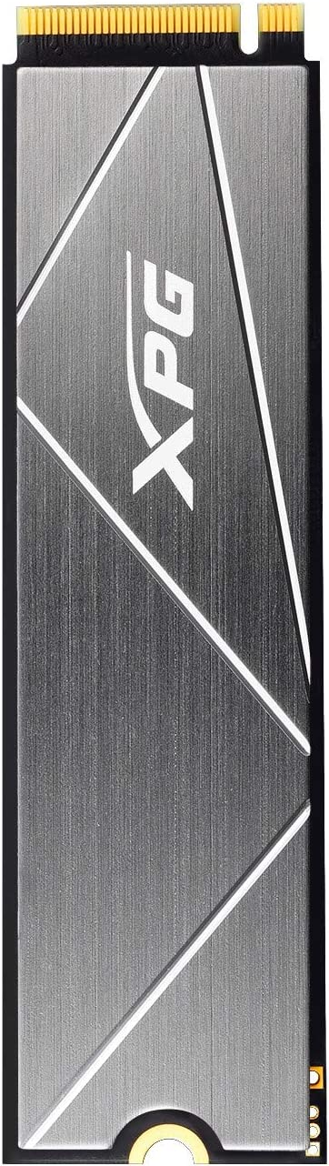
ARMAZENAMENTO SSD 1 TB XPG Gammix S50 Lite 4TB HD Seagate
O ideal é ter uma memória híbrida, contendo os dois, onde você trabalha com um drive SSD para o sistema operacional e seus softwares de edição e um HDD para o armazenamento de arquivos.
SSD
Leitura: 3900 MB/s;
Gravação: 3200 MB/s;
HD
7200 RPM;
Máxima Taxa de Transferência Sutentada: 190 MB/s

Slide 6
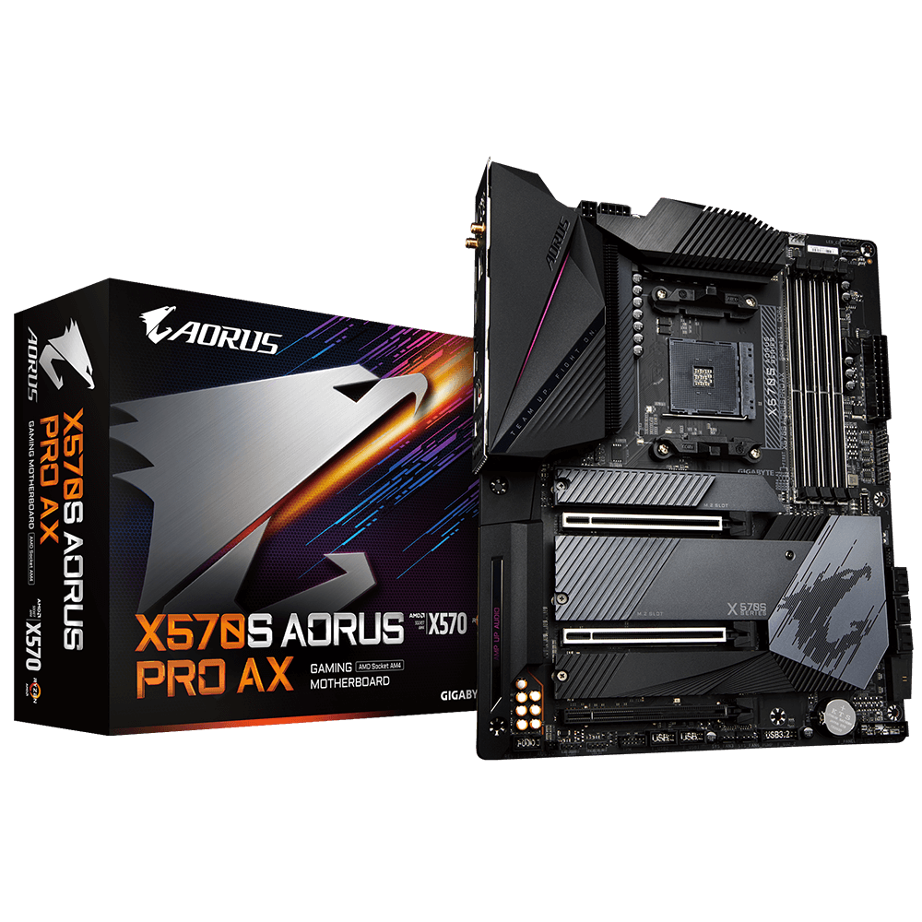
PLACA MÃE Gigabyte X570S Aorus Pro AX
Ela que irá dizer o que você pode fazer no geral: quantos slots de RAM e quantos drivers podem ser adicionados, Wi-Fi, áudio, etc. É o componente mais fundamental e complexo de um PC, fazendo com que o hardware funcione e que as outras peças cooperem entre si.
Conectividade sem fio;
Chipset X570;
3 portas M.2;

Slide 7
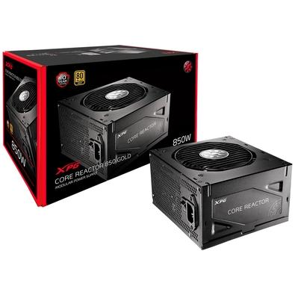
FONTE XPG Core Reactor
Para suportar toda a carga energética de forma segura e constante, a fonte de alimentação deve ser de alta potência e boa confiabilidade.
850 W;
Modular;
Selo 80 Plus;

Slide 8
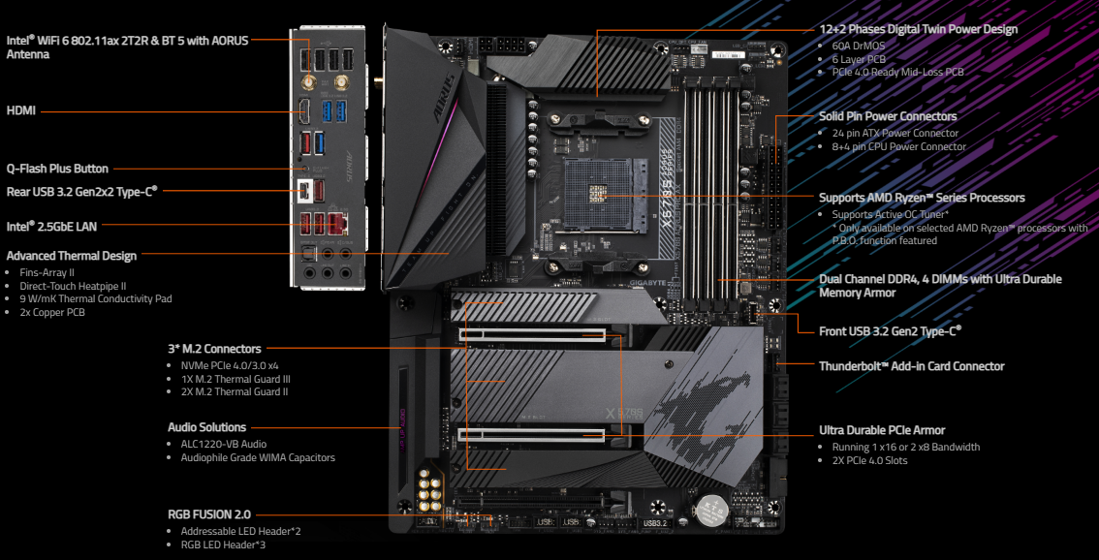

Slide 9
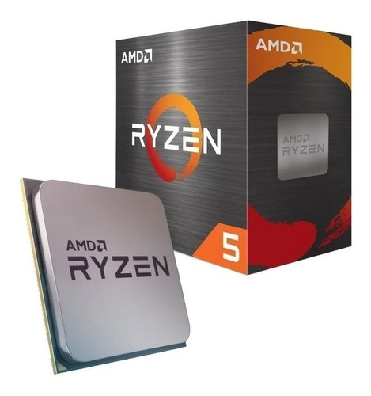
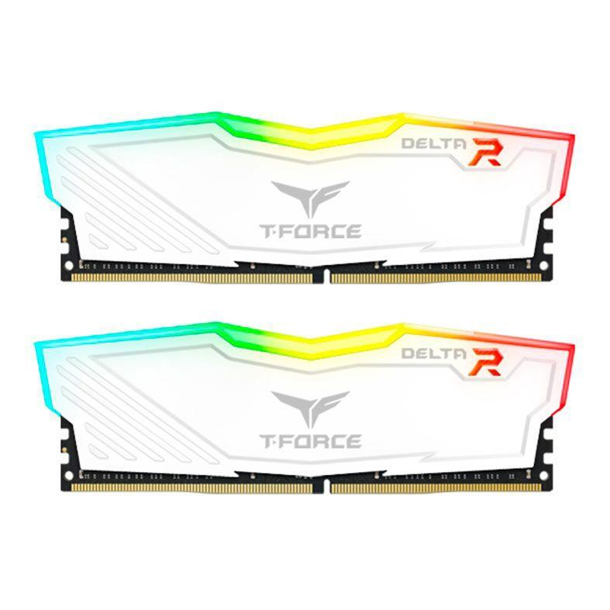
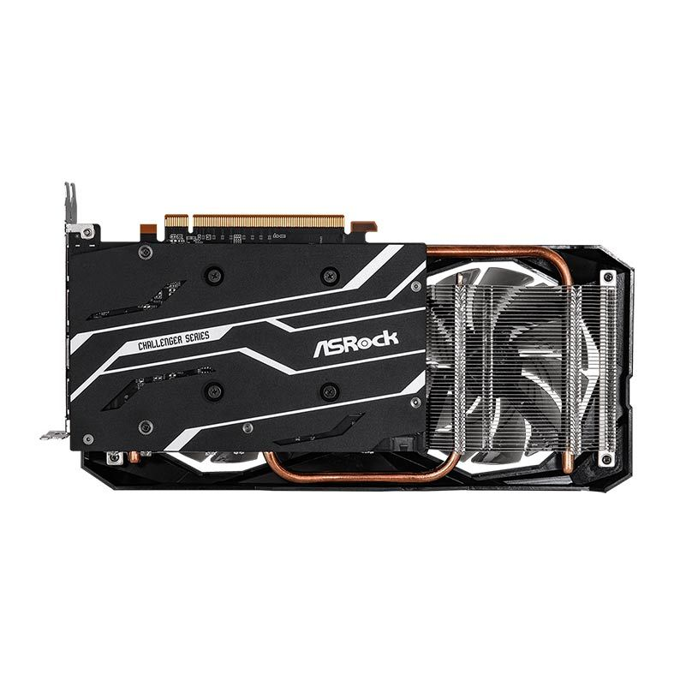
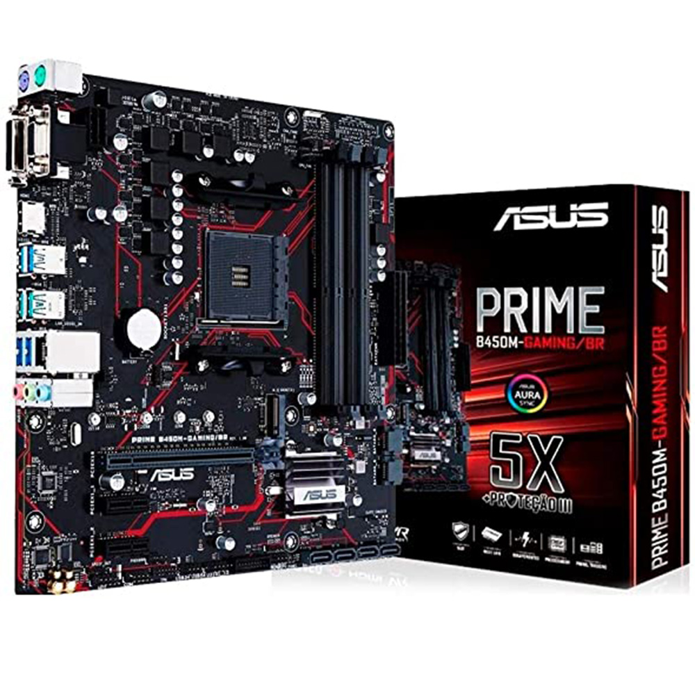
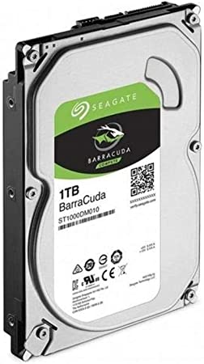
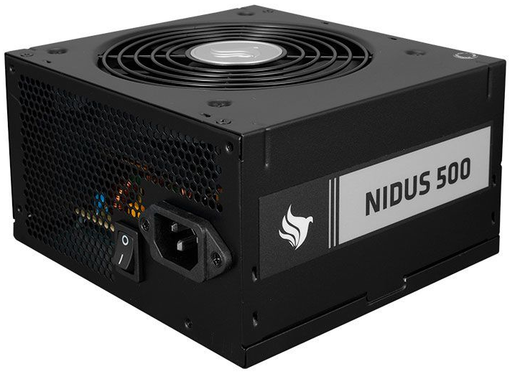
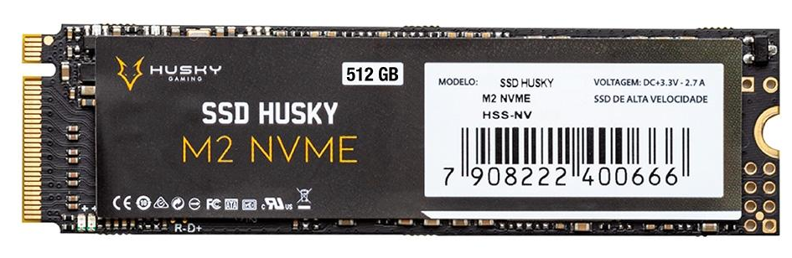
SETUPS INDIVIDUAIS Thayroni
Setup focado em upgrades
AMD Ryzen 5 5600G;
Dual channel de 8GB 3000 MHz;
ASRock Radeon RX 6600 Challenger D;
SSD NVMe 512 GB;
HD 1 TB;
Asus Prime B450M-GAMING/BR DDR4 Socket AM4 Chipset AMD B450;
Fonte Pichau gaming Nidus 500W.

